Slide 1
1. světová válka
(1914 – 1918)
Příčiny
Rozdělení válčících stran
Nová válečná technika
Vývoj na frontách v letech 1914-1916

Slide 2

Příčiny 1. světové války:
Expanzivní snahy
Boj o kolonie
Boj o sféry vlivu
Extrémní nacionalismus
Růst napětí mezi Trojspolkem a Dohodou

Slide 3
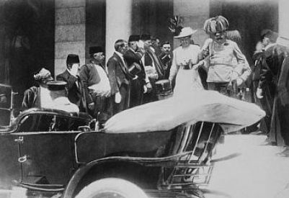
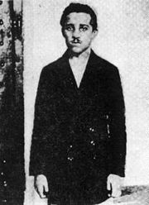
Vstup velmocí do války
Sarajevský atentát (28. 6. 1914)
  Gavrilo Princip
Ultimátum R-U Srbsku → vyhlášení války 28. 7.
3. 8. 1914 – vstup do války V. Británie a Francie

Slide 4
Rozdělení válčících států
Dohoda:
Rusko (1914)
Británie (1914)
Francie (1914)
Japonsko (1914)
Srbsko (1914)
Černá Hora
Belgie (1914)
Itálie (1915)
Rumunsko (1916)
Řecko (1916)
USA (1917)
Čína (1917)
Centrální mocnosti
Německo (1914)
Rak-Uhersko (1914)
Bulharsko (1914)
Turecko (1914)
Neutrální:
Itálie
Norsko
Švédsko
Dánsko
Nizozemí
Švýcarsko
Španělsko

Slide 5
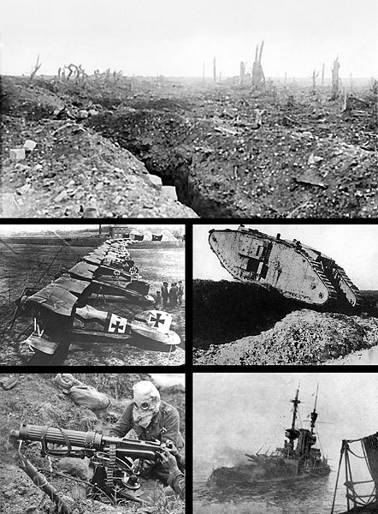
Nová technika
Tanky
Letadla
Vzducholodě
Rychlopalné zbraně, kulomety
Děla
Ponorky
Otravné plyny – yperit
Elektronkový vysílač
Zákopová válka
Totální válka ⇒ militarizace hospodářství

Slide 6
1914
Západní fronta
„blesková válka“ (Schlieffen 1905)
Útok na Belgii a Lucembursko
20.8. obsazen Brusel
5.-15.9. 1914 bitva na Marně
Němci – běh k moři: 16.10. dobyty Antverpy
Flanderská bitva – neúspěch N

Slide 7
Jižní fronta
Napadeno Srbsko
Velké ztráty
5.12. ústup za Dunaj

Slide 8
Východní fronta
Rusko
útok na Východní Prusko
  konec srpna 1914 porážka u Tannenbergu (von Hindenburg)
do Haliče
  gen. Brusilov porážka R-U → Krakov
  SV Slovensko

Slide 9
Další fronty
Kavkazská: poč. ledna 1915 Turecko poraženo Rusy
Mezopotámská: 6.11.1914 Angličané ovládli Basru, Kurny
Syrsko-palestinská: 3.2. 1915 Turci překročili Suez; poraženi (únor)

